Slide 1
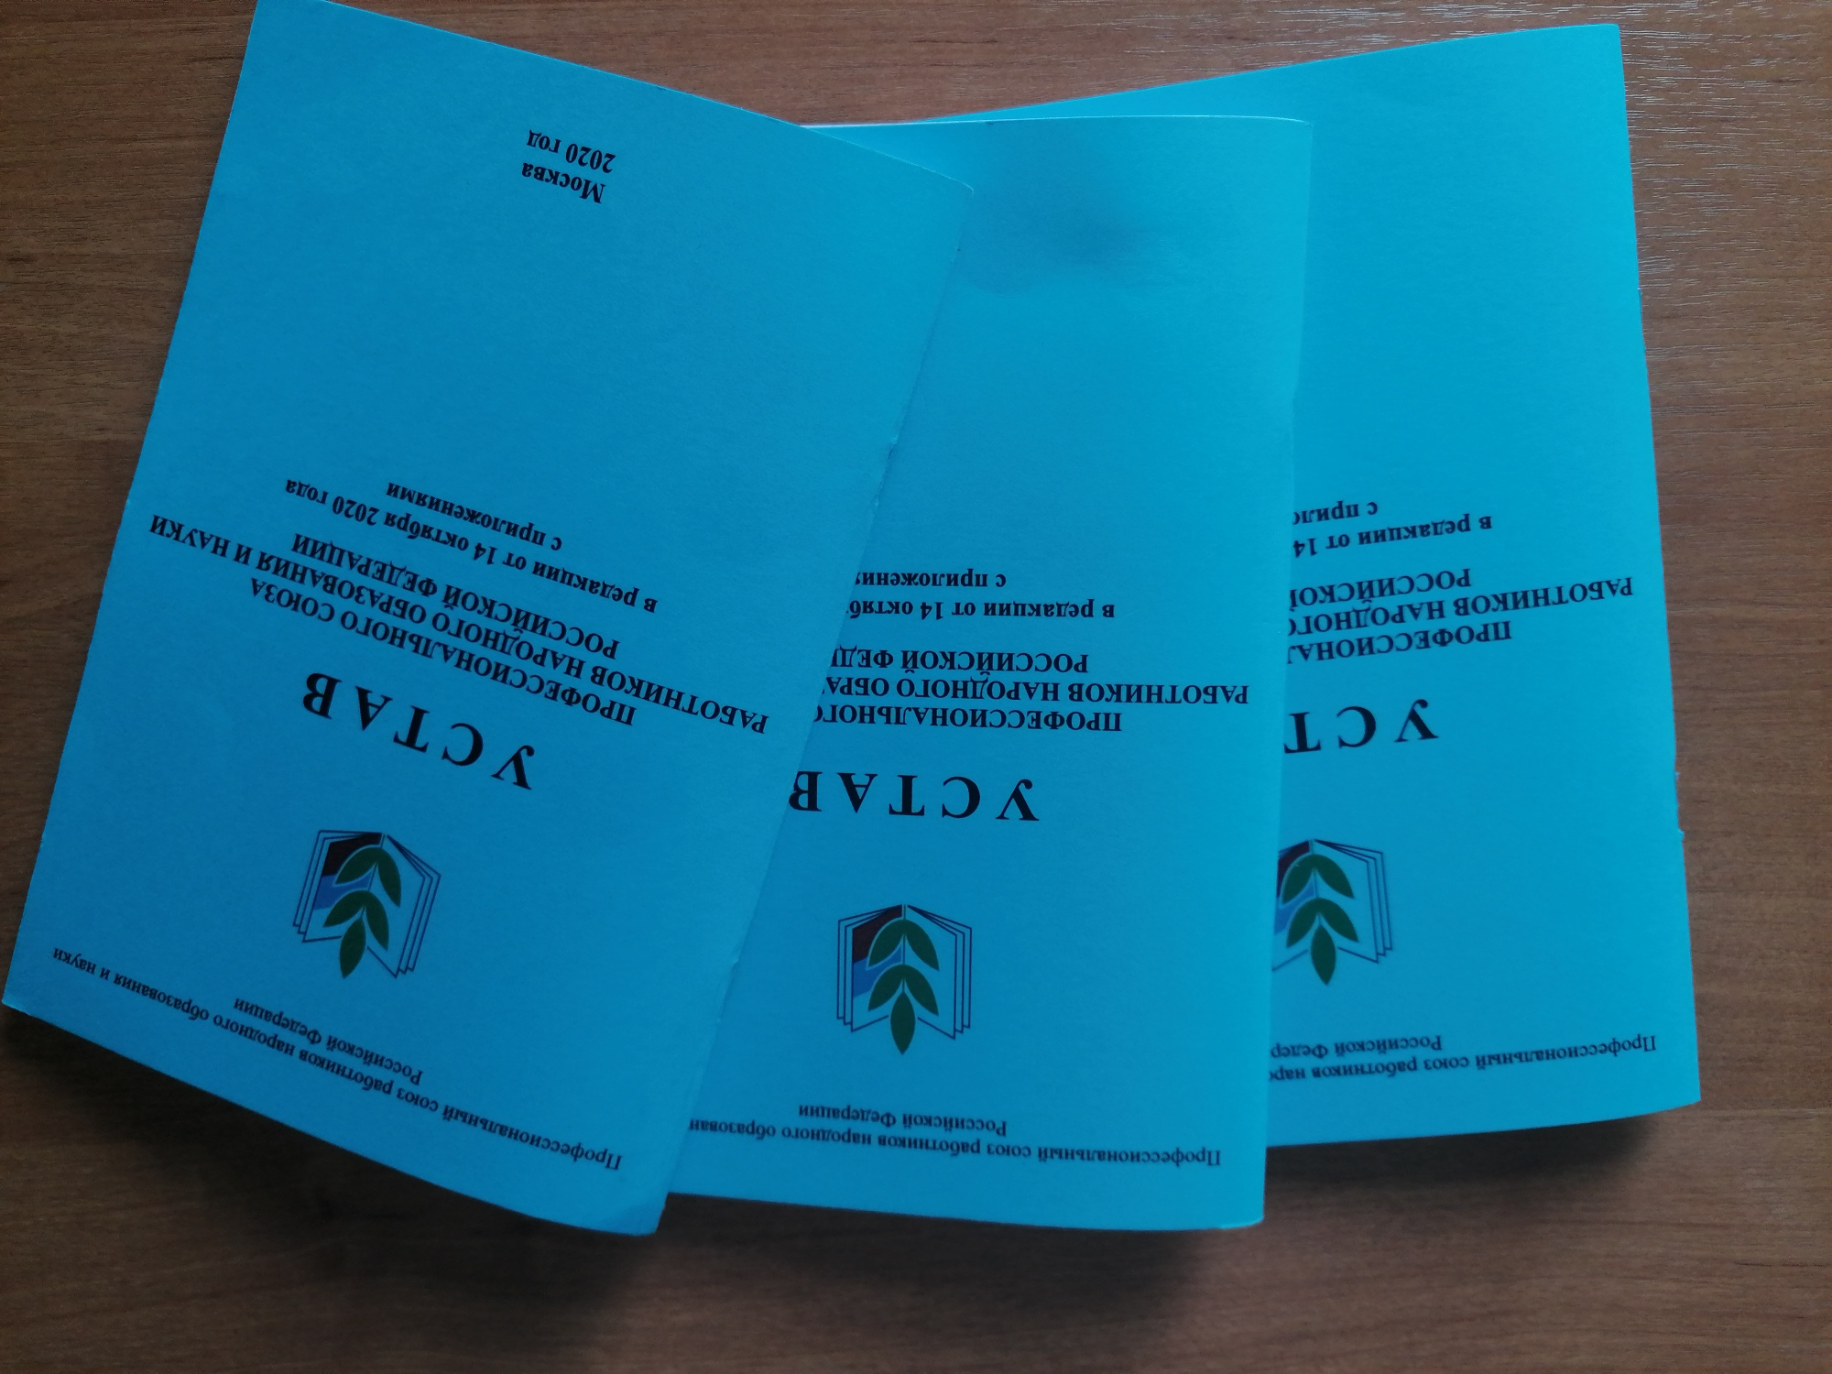
УСТАВ ПРОФЕССИОНАЛЬНОГО СОЮЗА РАБОТНИКОВ НАРОДНОГО ОБРАЗОВАНИЯ И НАУКИ РОССИЙСКОЙ ФЕДЕРАЦИИ
14 ОКТЯБРЯ 2020 ГОДА
НА VIII СЪЕЗДЕ ПРОФСОЮЗА

Slide 2
УСТАВ ПРОФЕССИОНАЛЬНОГО СОЮЗА РАБОТНИКОВ НАРОДНОГО ОБРАЗОВАНИЯ И НАУКИ РОССИЙСКОЙ ФЕДЕРАЦИИ
14 ОКТЯБРЯ 2020 ГОДА
НА VIII СЪЕЗДЕ ПРОФСОЮЗА:
Порядок принятия в члены Профсоюза и прекращение членства в Профсоюза;
Положение о размере и порядке уплаты членами Профсоюза членских профсоюзных взносов;
Положение о порядке и содержании деятельности контрольно-ревизионных органов Профсоюза

Slide 3
УСТАВ ПРОФЕССИОНАЛЬНОГО СОЮЗА РАБОТНИКОВ НАРОДНОГО ОБРАЗОВАНИЯ И НАУКИ РОССИЙСКОЙ ФЕДЕРАЦИИ
ЕДИНСТВЕННЫЙ
учредительный и правоустанавливающий документ первичных, территориальных и региональных организаций Профсоюза и Профсоюза
Не применяются:
Положения,
собственные уставы

Slide 4
УСТАВ ПРОФЕССИОНАЛЬНОГО СОЮЗА РАБОТНИКОВ НАРОДНОГО ОБРАЗОВАНИЯ И НАУКИ РОССИЙСКОЙ ФЕДЕРАЦИИ
Введены основные понятия:
Объединенная первичная профсоюзная организация;
Малочисленная первичная профсоюзная организация;
Первичная профсоюзная организация с правами территориальной организации;
Органы Профсоюза и организаций Профсоюза (профсоюзный представитель (доверенное лицо).

Slide 5
УСТАВ ПРОФЕССИОНАЛЬНОГО СОЮЗА РАБОТНИКОВ НАРОДНОГО ОБРАЗОВАНИЯ И НАУКИ РОССИЙСКОЙ ФЕДЕРАЦИИ
Цели Профсоюза:
Представительство и защита индивидуальных и коллективных социальных, трудовых, профессиональных прав и интересов членов Профсоюза;
Повышение качества жизни членов Профсоюза, достижение справедливого и достойного уровня оплаты труда, пенсий и социальных пособий, стипендий, социальной и правовой защищенности работников и обучающихся;
Реализация прав Профсоюза и его организаций на представительство в коллегиальных органах управления организациями сферы образования.

Slide 6
УСТАВ ПРОФЕССИОНАЛЬНОГО СОЮЗА РАБОТНИКОВ НАРОДНОГО ОБРАЗОВАНИЯ И НАУКИ РОССИЙСКОЙ ФЕДЕРАЦИИ
ОСНОВНЫЕ УСТАВНЫЕ ПРИНЦИПЫ ПРОФСОЮЗА:
коллегиальность в работе всех профсоюзных организаций, персональная ответственность работников, избранных в профсоюзные органы.

Slide 7
УСТАВ ПРОФЕССИОНАЛЬНОГО СОЮЗА РАБОТНИКОВ НАРОДНОГО ОБРАЗОВАНИЯ И НАУКИ РОССИЙСКОЙ ФЕДЕРАЦИИ
ОСНОВНЫЕ УСТАВНЫЕ ПРИНЦИПЫ ПРОФСОЮЗА:
Гласность и открытость в работе профсоюзных организаций, выборных профсоюзных органов всех уровней профсоюзной структуры.

Slide 8
УСТАВ ПРОФЕССИОНАЛЬНОГО СОЮЗА РАБОТНИКОВ НАРОДНОГО ОБРАЗОВАНИЯ И НАУКИ РОССИЙСКОЙ ФЕДЕРАЦИИ
ОСНОВНЫЕ УСТАВНЫЕ ПРИНЦИПЫ ПРОФСОЮЗА:
Самостоятельность организаций Профсоюза и их выборных органов в пределах уставных полномочий

Slide 9
УСТАВ ПРОФЕССИОНАЛЬНОГО СОЮЗА РАБОТНИКОВ НАРОДНОГО ОБРАЗОВАНИЯ И НАУКИ РОССИЙСКОЙ ФЕДЕРАЦИИ
ОСНОВНЫЕ УСТАВНЫЕ ПРИНЦИПЫ ПРОФСОЮЗА:
Соблюдение финансовой дисциплины профсоюзными органами и организациями

Slide 10
УСТАВ ПРОФЕССИОНАЛЬНОГО СОЮЗА РАБОТНИКОВ НАРОДНОГО ОБРАЗОВАНИЯ И НАУКИ РОССИЙСКОЙ ФЕДЕРАЦИИ
Органы Профсоюза образуются и избираются на 5 лет:
Конференция (собрание ппо) – высший орган
Районный/городской комитет (профсоюзный комитет ппо) – выборный коллегиальный постоянно действующий руководящий орган
Контрольно-ревизионная комиссия – выборный контрольно-ревизионный орган
Президиум – выборный коллегиальный постоянно действующий исполнительный орган
Председатель – выборный единоличный исполнительный орган Профсоюза

Slide 11
УСТАВ ПРОФЕССИОНАЛЬНОГО СОЮЗА РАБОТНИКОВ НАРОДНОГО ОБРАЗОВАНИЯ И НАУКИ РОССИЙСКОЙ ФЕДЕРАЦИИ
Периодичность заседаний:
Конференция (собрание ппо) – не реже одного раза в 5 лет
Районный/городской комитет (профсоюзный комитет ппо) – не реже одного раза в год (рекомендуется 2 раза в год)
Контрольно-ревизионная комиссия – не реже одного раза в год
Президиум – не реже одного раза в три месяца

Slide 12
УСТАВ ПРОФЕССИОНАЛЬНОГО СОЮЗА РАБОТНИКОВ НАРОДНОГО ОБРАЗОВАНИЯ И НАУКИ РОССИЙСКОЙ ФЕДЕРАЦИИ
КОМИТЕТ
Подотчетен Конференции (собранию ппо)
Срок полномочий 5 лет
Контролирует выполнение решений конференции (собрания), Устава
Правомочный при участии в нем не менее двух третий избранных членов комитета

Slide 13
УСТАВ ПРОФЕССИОНАЛЬНОГО СОЮЗА РАБОТНИКОВ НАРОДНОГО ОБРАЗОВАНИЯ И НАУКИ РОССИЙСКОЙ ФЕДЕРАЦИИ
ПРЕЗИДИУМ
Подотчетен Конференции (собранию ппо), Комитету
Срок полномочий 5 лет
Избирается только из членов Комитета
Координирует деятельность и осуществляет контроль за уставной деятельностью
Правомочный при участии в нем не менее 51%

Slide 14
УСТАВ ПРОФЕССИОНАЛЬНОГО СОЮЗА РАБОТНИКОВ НАРОДНОГО ОБРАЗОВАНИЯ И НАУКИ РОССИЙСКОЙ ФЕДЕРАЦИИ
ПРЕЗИДИУМ
Подотчетен Конференции (собранию ппо), Комитету
Срок полномочий 5 лет
Избирается только из членов Комитета
Принимает решения оперативного характера с последующим информированием комитета, президиума

Slide 15
УСТАВ ПРОФЕССИОНАЛЬНОГО СОЮЗА РАБОТНИКОВ НАРОДНОГО ОБРАЗОВАНИЯ И НАУКИ РОССИЙСКОЙ ФЕДЕРАЦИИ
КОНТРОЛЬНО-РЕВИЗИОННАЯ КОМИССИЯ
Избирается на Конференции (собрании) и подотчетна Конференции (собранию)
Срок полномочий 5 лет
Избирается не из членов Комитета
Заседания протоколируются
Избирает своего состава председателя (заместителя)
Председатель КРК является делегатом Конференции (собрания)

Slide 16
УСТАВ ПРОФЕССИОНАЛЬНОГО СОЮЗА РАБОТНИКОВ НАРОДНОГО ОБРАЗОВАНИЯ И НАУКИ РОССИЙСКОЙ ФЕДЕРАЦИИ
Конференция (собрание)
Комитет КРК
Президиум
Председатель

Slide 17
ВОЛГОГРАДСКАЯ ОБЛАСТНАЯ ОРГАНИЗАЦИЯ ОБЩЕРОССИЙСКОГО ПРОФСОЮЗА ОБРАЗОВАНИЯ
МЫ ВМЕСТЕ!
МЫ СИЛА!
СПАСИБО ЗА ВНИМАНИЕ!

